Slide 1
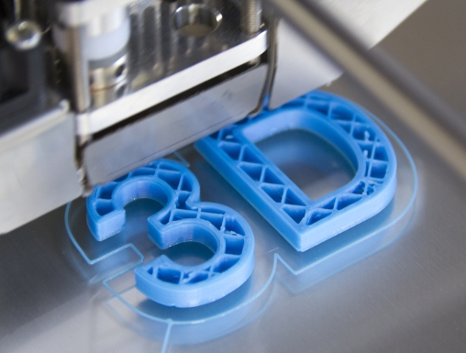
3D – Druck
Schülerlabor Industrie 4.0
Maik Otte, Peter Fast, Michael Flotho, Michael Neisemeier

Slide 2
3D-Druck Technologie
Bauteil entsteht durch viele, dünne Schichten
Bauteilschichten werden Schritt für Schritt aneinandergefügt
1. Modell
2. Schichten
3. Drucken

Slide 3
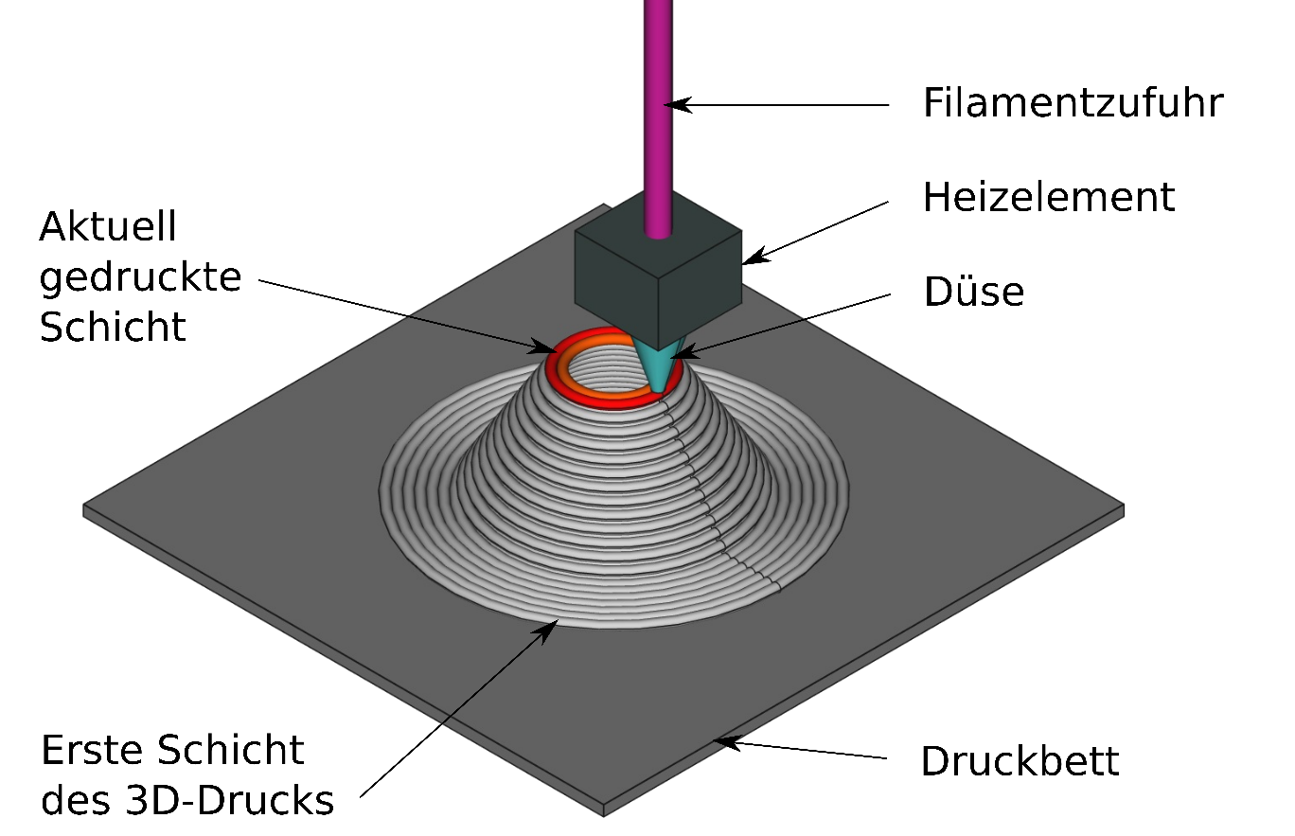
3D-Druck Technologie

Slide 4
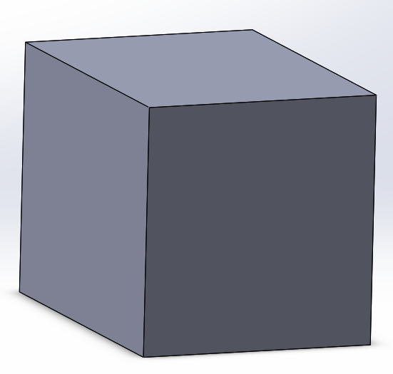
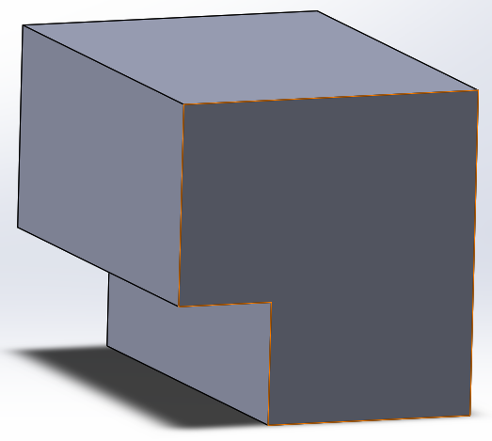
3D-Druck Aufbaurichtung
In die „Luft“ drucken ist nicht möglich! Überhänge erfordern Stützmaterial! → Support

Slide 5
Support (Stützmaterial)
Überhänge ( >45° ), Aussparungen, Material-Inseln erfordern Support
Support stützt die Bauteile, leitet Wärme ab und verhindert Verzug
Support muss wieder entfernt werden
Support

Slide 6
3D-Druck im Zeitraffer

Slide 7
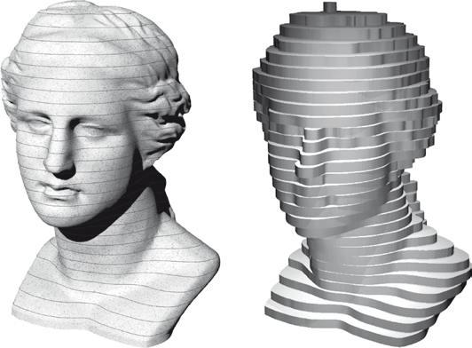
3D-Druck – Prozesskette
Computer Zeichnung (CAD-Modell)
Aufteilung des Bauteils in Schichten (Slicing)
Aufbaurichtung bestimmen
Additiver Bauprozess
Nachbearbeitung
Treppenstufen-Effekt

Slide 8
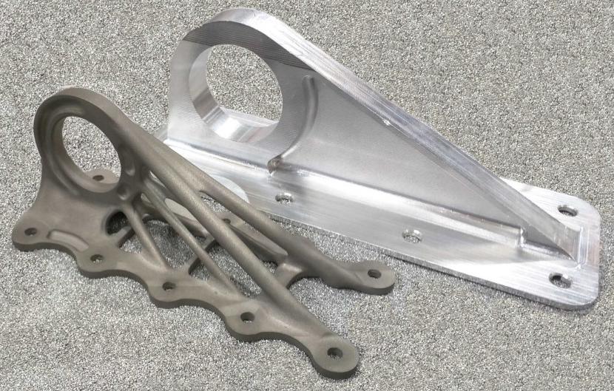
„3D-Druck kann fast alles“
Filigrane, bionische Strukturen
Leichtbau
Schnelle Prototypen
Werkzeuglos („kein Verschleiß“)
Ressourcenschonend
Manche Konstruktionen erfordern Support (Stützmaterial)
links SLM, rechts konventionell

Slide 9
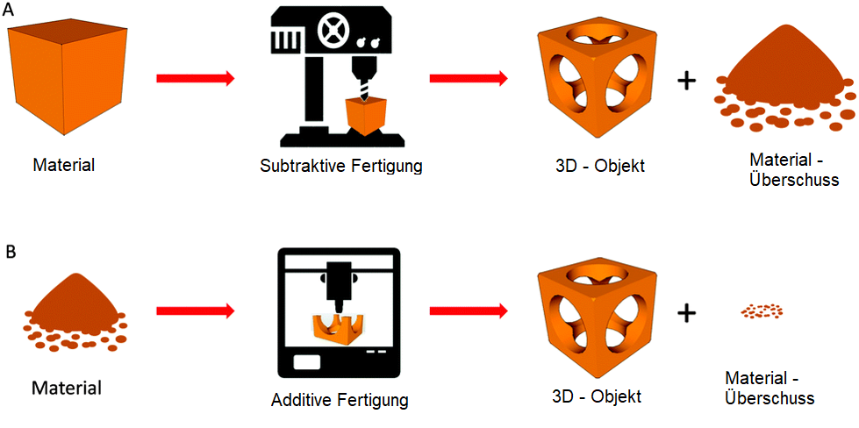
Prozessvergleich additiv/subtraktiv

Slide 10
Support (Stützmaterial)
Ausrichtung entscheidet über Aufwand von Nachbearbeitung!

Slide 11
Schmelzschichtung (FDM-Verfahren)

Slide 12
FDM – Verfahren Fused Deposition Modeling (Schmelzschichtung)
Ausgangsmaterial: Kunststoff, drahtförmig
Aufschmelzen des Filaments in einer Heizdüse (180 – 250 °C)
Flüssiger Kunststoff wird durch die Düse gedrückt
Schichtweises Absenken der Bauplattform
Schichtdicke ca. 0,1 – 0,4 mm
Support je nach Konstruktion notwendig!

Slide 13
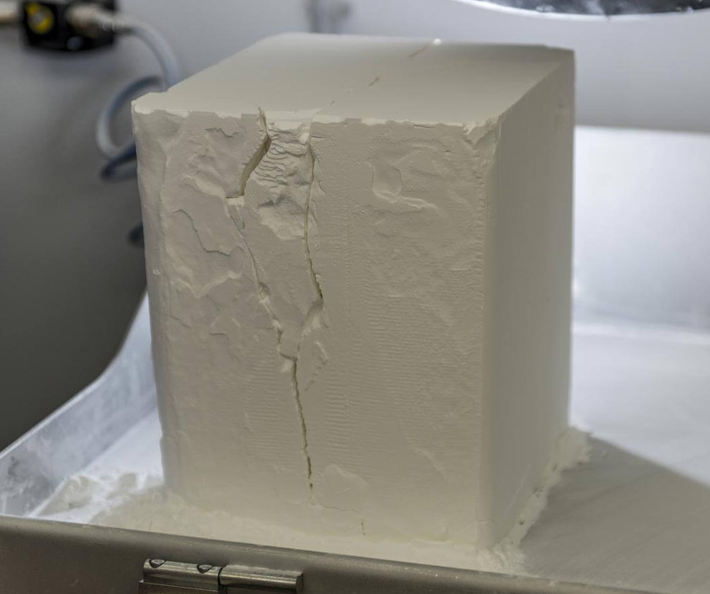
Selektives Lasersintern
Pulverbettverfahren
Laser schmilzt Kunststoffpulver auf
Bauteile ungeordnet im Pulverkuchen

Slide 14
Selektives Lasersintern

Slide 15
SLS – Verfahren Selektives Laser Sintern
Ausgangsmaterial: Kunststoff, pulverförmig
Pulverbett stützt Bauteile, kein Support nötig
Bauteile haben keine Anbindung zur Grundplatte

Slide 16
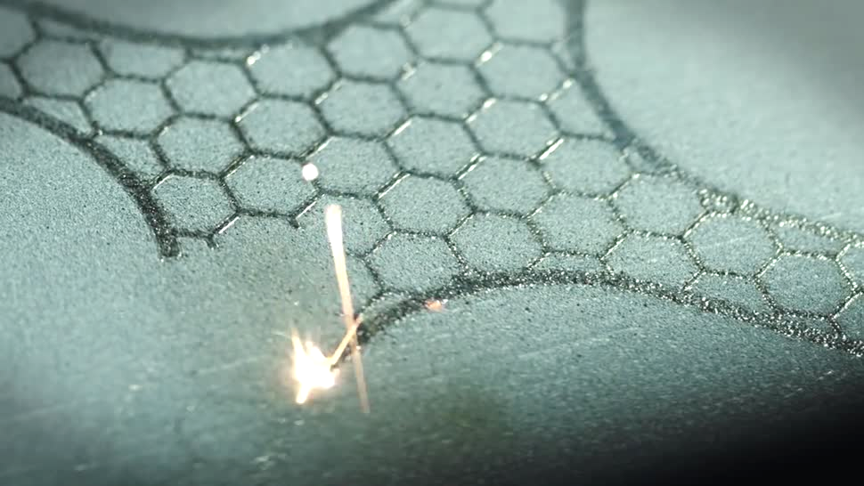
SLM – Verfahren Selektiv Laser Melting (Selektives Laserstrahlschmelzen)
Ausgangsmaterial: Metall, pulverförmig
Massive, hochfeste Bauteile
Aufschmelzen des Metallpulvers durch Laser
Schichtdicke 0,03mm – 0,05mm

Slide 17
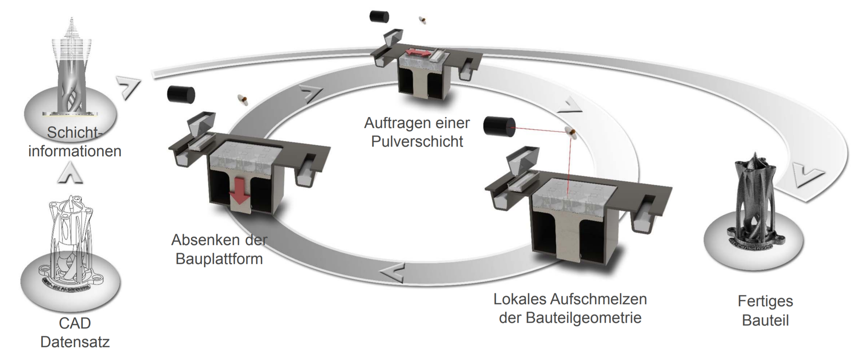
SLM – Verfahren Selektiv Laser Melting (selektives Laserstrahlschmelzen)

Slide 19
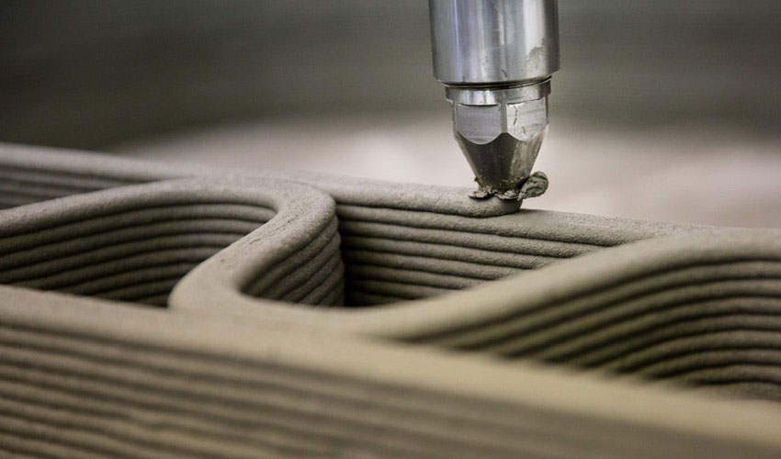
Ausblick
Die Größe der 3D-Drucker steigt stetig:
In China werden Elemente von Hauswänden gedruckt…

Slide 20
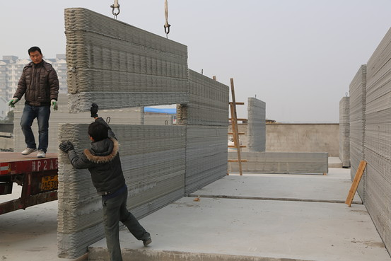
Ausblick
Die Größe der 3D-Drucker steigt stetig:
…und zusammen gefügt

Slide 21
Umfrage
PINGO Zugangsnummer: 471714
pingo.coactum.de → 471714

Slide 22
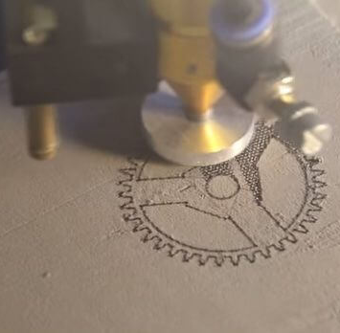
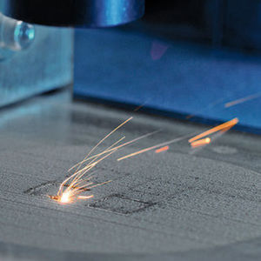
Rollenspiel
Schlüpfen Sie in die Rollen der Fertigungsverfahren oder des Spielleiters und werden Sie Experte!

